Slide 1


Chủ điểm: Mái nhà yêu thương

Slide 2

01

Slide 3
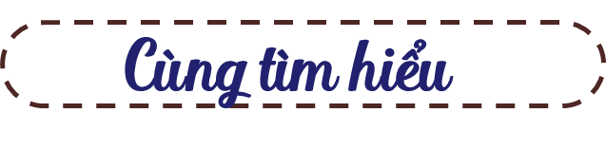

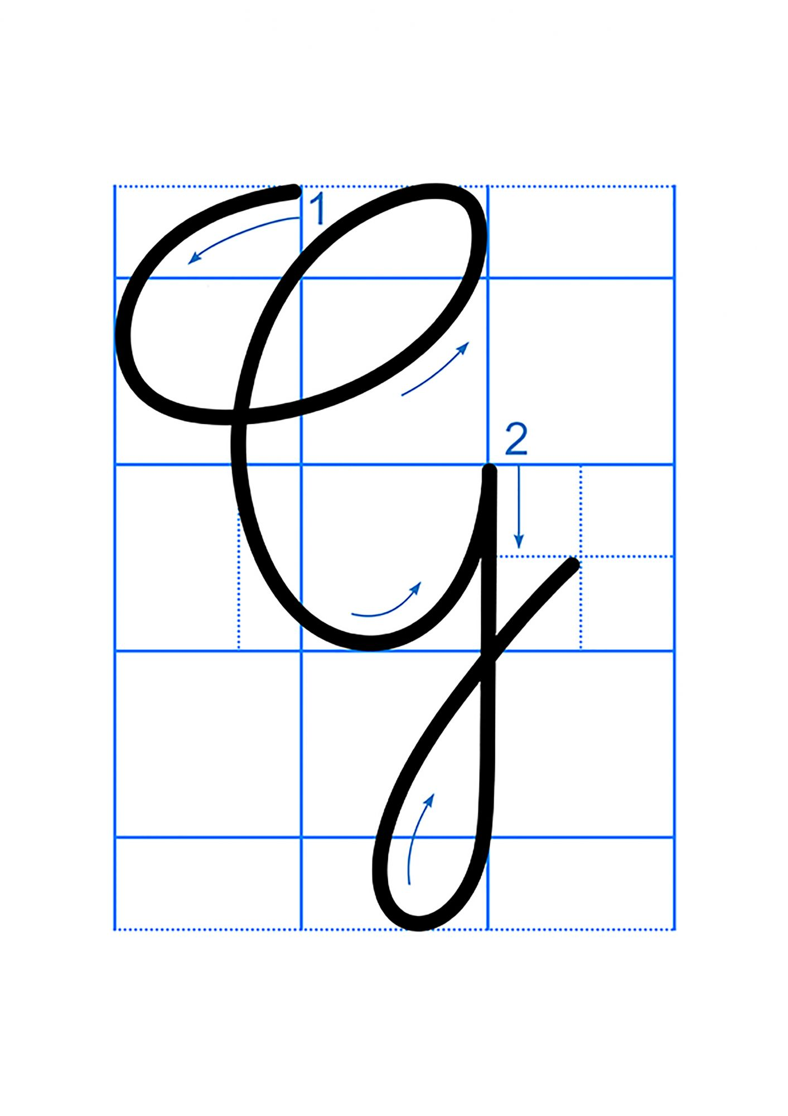

Chữ hoa G được cấu tạo bởi các nét:
Nét khuyết dưới
Nét cong thân chữ
4 ô ly
Viết vào
bảng con
gần 3 ô ly

Slide 4
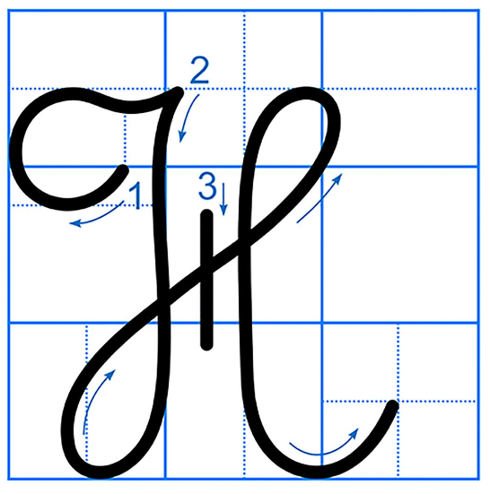
Chữ hoa H được cấu tạo bởi các nét:
Kết hợp 3 nét: Khuyết ngược, khuyết xuôi và móc phải
Kết hợp nét cong trái và lượn ngang
2 ô ly rưỡi
Nét thẳng đứng
hơn 2 ô ly
Viết vào
bảng con

Slide 5

02

Slide 6



Ý nghĩa: Tên một tỉnh thuộc vùng Đông Bắc Bộ của nước ta.
Viết tên riêng
Hà Giang

Slide 7


Hà Giang

Slide 8


Câu ứng dụng
Dấu huyền
đặt trên chữ i
Dấu nặng
đặt dưới chữ a
Kìa Hà Giang đó ǧΰΩg giăng Ǉrắng
HΞ gạo λẂng Δłn sŪg hΗİn ǟa.
(Nguΐğn Đức Mậu)
Em chú ý cách đặt dấu thanh nhé!
Viết vào VTV

Slide 9





LUYỆN VIẾT THÊM
Hà Giang cực bắc là đây
Đường qua khe núi treo mây in hình.
Viết vào VTV
Em chú ý cách đặt dấu thanh nhé!

Slide 10


